Slide 1
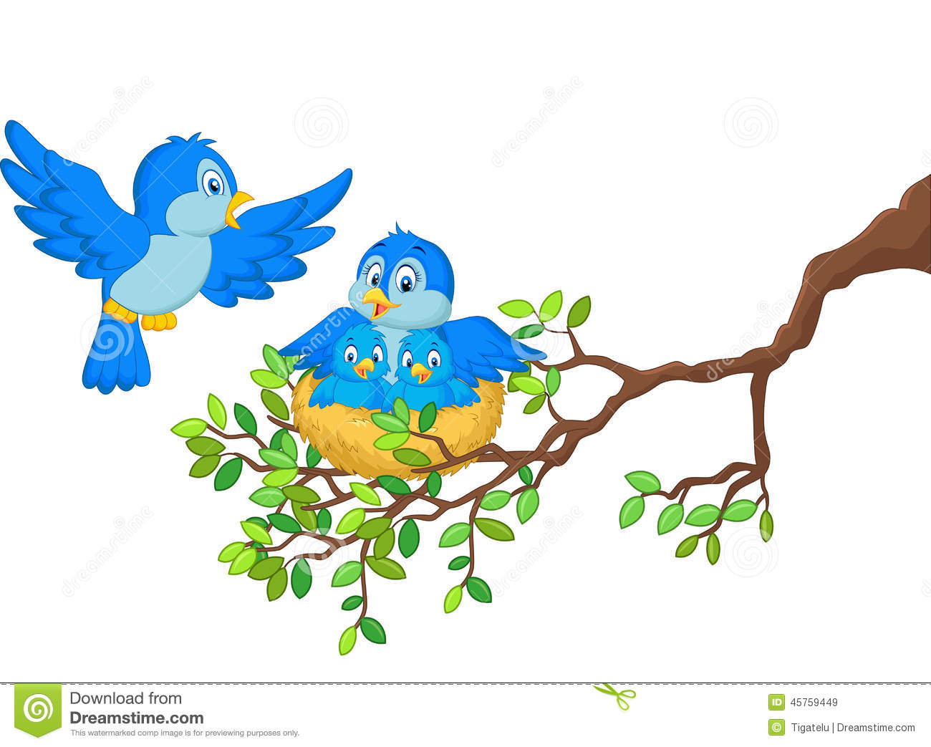
Наши друзья пернатые
Звук И

Slide 3
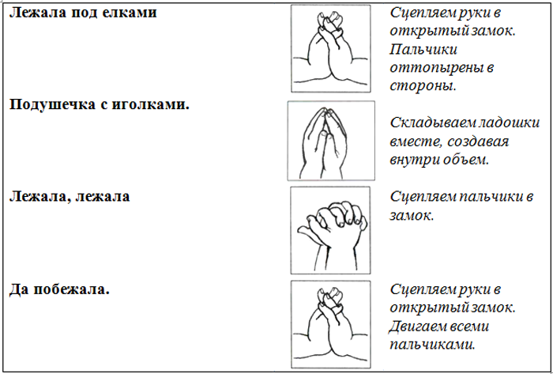

Slide 4
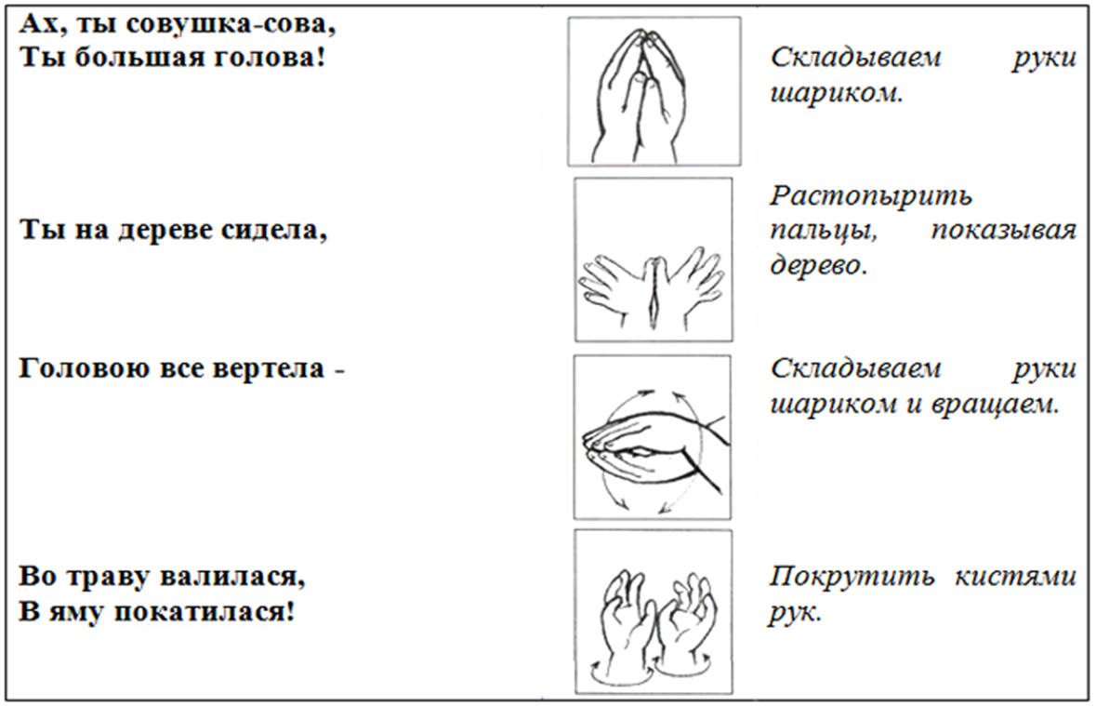

Slide 5
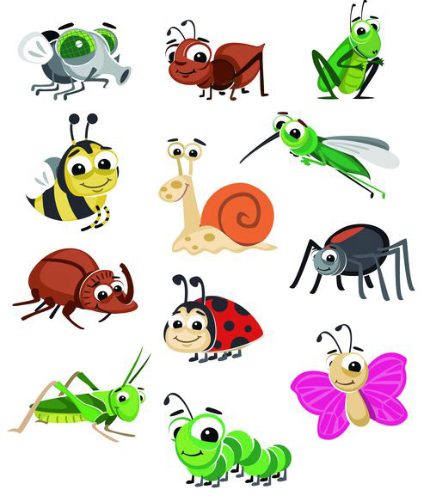
Игра
«Чем питаются птицы»
Птицы питаются жуками. И т.д.

Slide 6
Игра «Четвёртый линий»

Slide 7
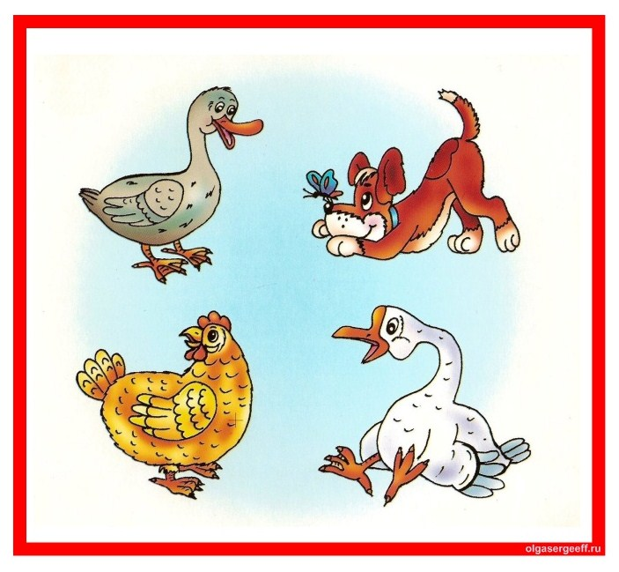

Slide 8
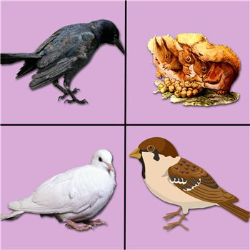

Slide 9
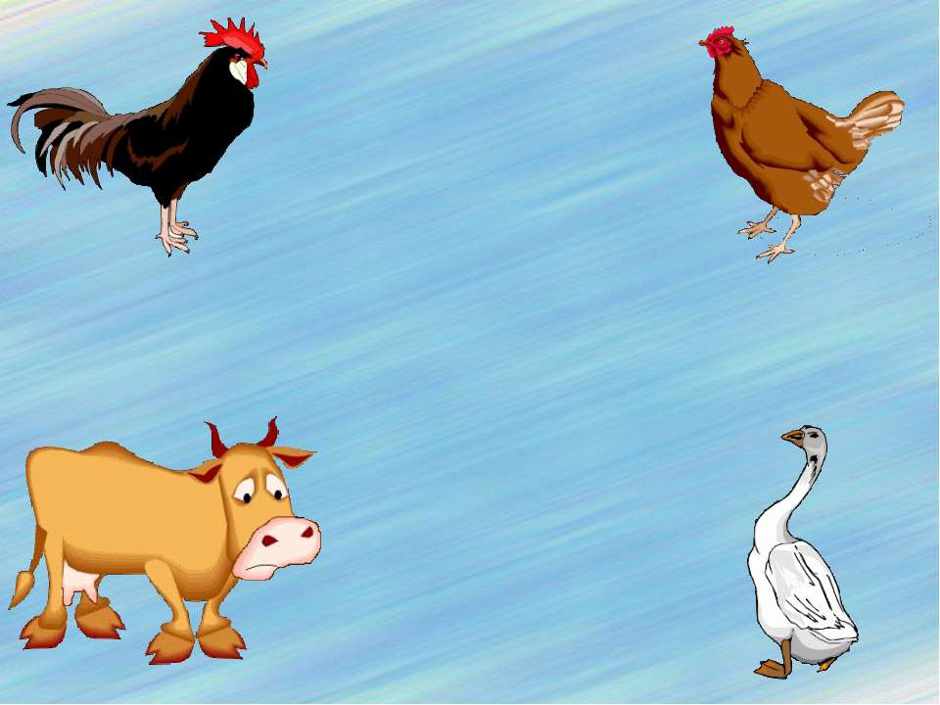

Slide 10
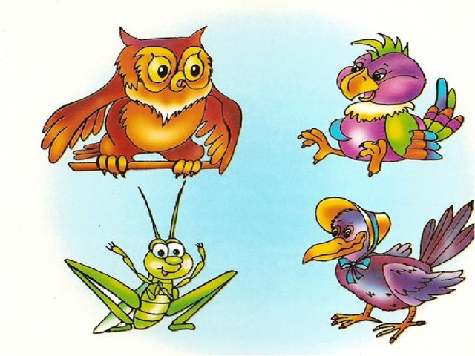

Slide 11
Игра«Угадай слово» на слух
Птица улетает, а птицы…..
Вылетает, залетает, прилетает, летает, клюёт, прыгает, кричит, спит, вьёт гнездо, поёт

Slide 12
«Ласточка и ястреб»
Под крышей было гнездо. Там жила ласточка. У неё были птенцы. Они захотели есть. Ласточка полетела за кормом. Вдруг прилетел ястреб. Ласточка спряталась за куст. Ястреб за ней. Ласточка вылетела из-под ветки и спряталась под ёлку. Устал ястреб и улетел. Ласточка вылетела из-под ёлки. Нашла червяка и принесла своим деткам.

Slide 14
Звук И гласный, поётся, произносится голосом, губы растянуты в улыбке – «заборчик»

Slide 15
ИГРА «Найди слово»

Slide 16
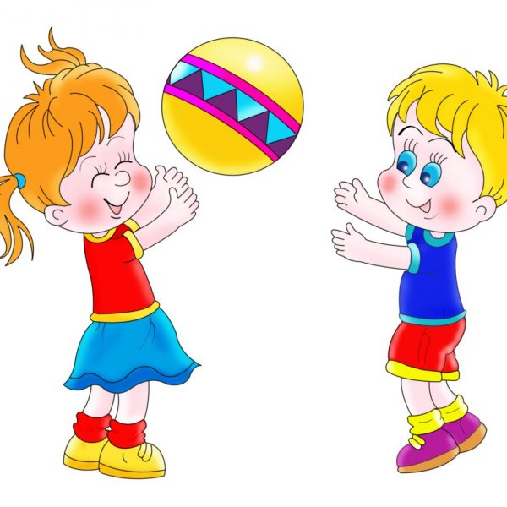
Игра «Хлопни в ладоши, если услышишь звук И»

Slide 17
Напиши букву И
«ГДЕ звук И?

Slide 18
